Slide 1

Wpływ botów na wyniki wyborów
Autorzy: Wiktor Kudzia, Damian Madej, Bartosz Matras

Slide 2
Wprowadzenie
Boty to automatyczne programy internetowe, które mogą wykonywać różne zadania, takie jak przesyłanie wiadomości, tworzenie treści czy gromadzenie informacji.
Boty są często wykorzystywane w celach marketingowych, ale coraz częściej pojawiają się również w kampaniach politycznych.
W ostatnich latach boty coraz częściej wykorzystywane są w kampaniach politycznych, a ich wpływ na wyniki wyborów jest coraz większy. Warto zatem zastanowić się nad tym, w jaki sposób boty mogą wpływać na procesy wyborcze i co możemy zrobić, aby ograniczyć ich negatywny wpływ.

Slide 3

Rozpowszechnianie fałszywych wiadomości
Boty mogą szerzyć fałszywe informacje, które mogą mieć wpływ na decyzje wyborcze.
Fałszywe informacje rozpowszechniane przez boty mogą mieć duży wpływ na opinie wyborców i ich decyzje.
Niektórzy twierdzą, że rozpowszechnianie fałszywych informacji przez boty mogło mieć wpływ na wynik wyborów prezydenckich w Stanach Zjednoczonych w 2016 roku.
Ważne jest, aby wyborcy byli świadomi tego, że mogą być celowo zdezinformowani przez boty i byli ostrożni, gdy czytają lub udostępniają informacje z różnych źródeł.

Slide 4

Wzmacnianie niektórych głosów
Boty mogą również służyć do wzmacniania głosów określonych osób czy grup poprzez ich częste udostępnianie lub promowanie.
W ten sposób boty mogą próbować zwiększyć zasięg i wpływ określonych poglądów lub osób, np. poprzez rozpowszechnianie ich wpisów na social media czy publikowanie artykułów z ich perspektywy.
W ten sposób boty mogą próbować zdominować dyskusję publiczną i przekonać ludzi do swoich poglądów.

Slide 5

Kształtowanie publicznego dyskursu
Poprzez szerzenie określonych treści czy wzmacnianie głosów określonych osób, boty mogą również próbować kształtować dyskurs publiczny.
W ten sposób boty mogą próbować zmieniać to, o czym ludzie mówią czy myślą oraz jakie tematy są ważne dla społeczeństwa.
W ten sposób boty mogą próbować wpływać na debaty publiczne i kształtować opinie ludzi na określone tematy.

Slide 6
Wpływanie na zachowania wyborcze
Boty mogą również próbować wpływać na zachowania wyborcze poprzez szerzenie treści, które mogą zachęcać ludzi do głosowania na określonych kandydatów lub namawiać ich do niegłosowania.
W ten sposób boty mogą próbować zmienić decyzje wyborców i wpłynąć na wynik wyborów.
Ważne jest, aby wyborcy byli świadomi tego, że mogą być celowo namawiani do głosowania na określonych kandydatów przez boty i byli w stanie samodzielnie oceniać kandydatów i ich poglądy.

Slide 7
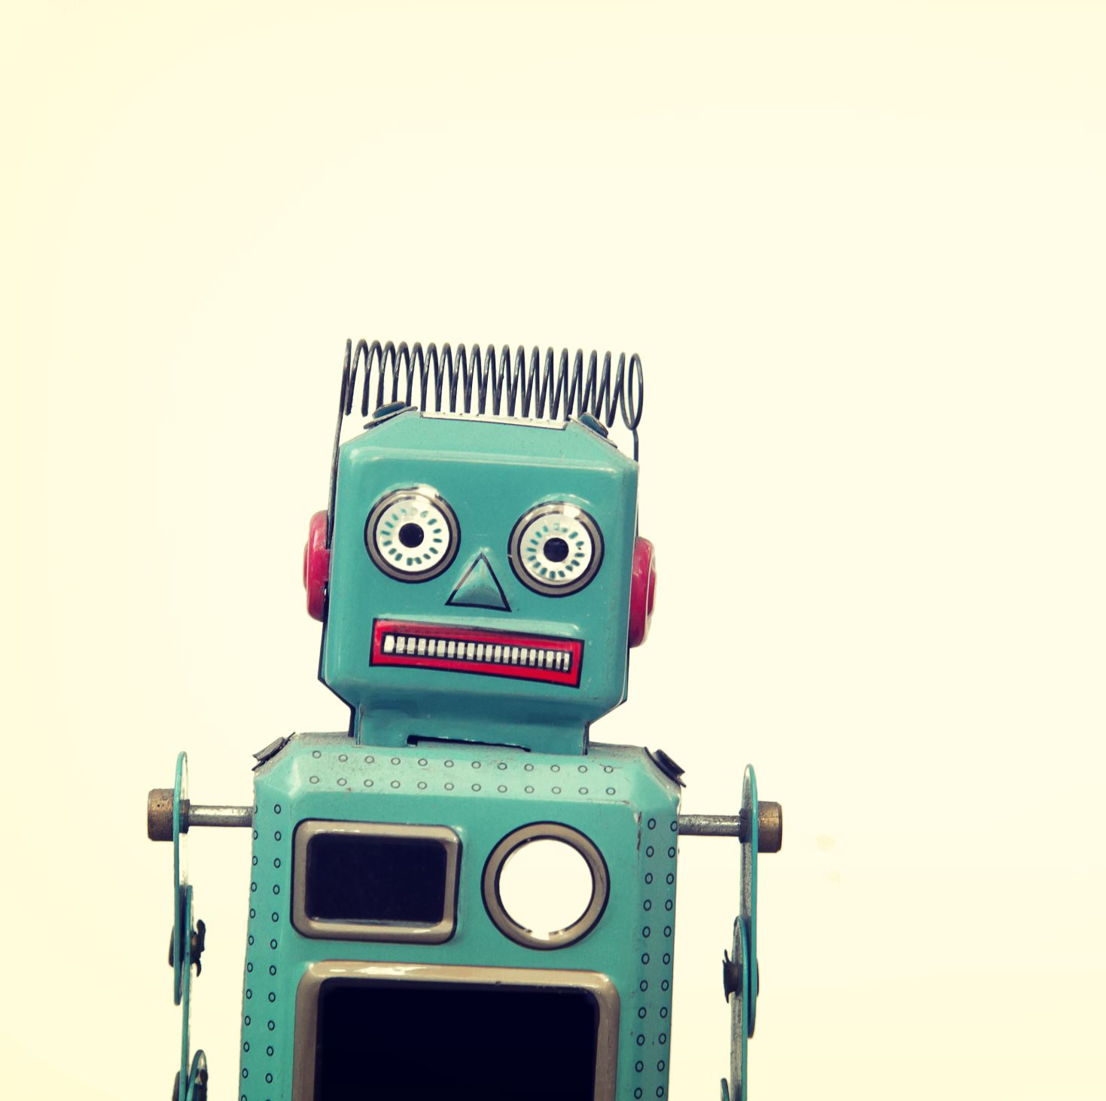
Manipulacja opinią publiczną
Boty mogą również służyć do manipulowania opinią publiczną poprzez szerzenie konkretnych poglądów lub przekonań.
W ten sposób boty mogą próbować zmienić sposób, w jaki ludzie myślą o określonych kwestiach lub kandydatach, a nawet całkowicie zmienić ich podejście do pewnych tematów.
Boty mogą również próbować wywoływać emocje u ludzi poprzez szerzenie kontrowersyjnych lub prowokujących treści, co może prowadzić do polarizacji opinii i podziałów społecznych.

Slide 8
Wprowadzanie wyborców w błąd
Fałszywe informacje rozpowszechniane przez boty mogą być trudne do zidentyfikowania dla ludzi, co może dodatkowo utrudniać im podjęcie świadomej decyzji wyborczej.
Ważne jest, aby wyborcy byli świadomi tego, że mogą być celowo zmanipulowani przez boty i byli ostrożni, gdy czytają lub udostępniają informacje z różnych źródeł.
Rządy i firmy zajmujące się mediami społecznościowymi powinny podejmować działania mające na celu ograniczenie wpływu botów na wybory, takie jak lepsze wykrywanie i usuwanie fałszywych kont czy ograniczenia dotyczące treści, które mogą być rozpowszechniane przez boty.
Boty mogą również prowadzić do dezinformacji i oszustw wyborczych poprzez rozpowszechnianie fałszywych informacji czy podszywanie się pod rzeczywiste osoby lub organizacje.
W ten sposób boty mogą próbować wprowadzić w błąd wyborców i wpłynąć na ich decyzje, np. poprzez szerzenie fałszywych informacji o kandydatach lub ich poglądach.

Slide 9

Wpływ na wyniki wyborów
Wpływ botów na wyniki wyborów może być trudny do dokładnego określenia, ale niektórzy twierdzą, że boty mogą mieć istotny wpływ na wynik głosowania.
Na przykład w 2016 roku boty pro-Trumpa szerzyły więcej treści niż boty pro-Clinton, co mogło mieć wpływ na wynik wyborów.
Warto zatem zwrócić uwagę na to, w jaki sposób boty mogą wpływać na wyniki wyborów i co możemy zrobić, aby ograniczyć ich negatywny wpływ.

Slide 10
Przykłady botów w kampaniach politycznych
Boty były już wykorzystywane w różnych kampaniach politycznych na całym świecie.
Na przykład w 2014 roku boty były wykorzystywane w kampanii wyborczej w Indiach, gdzie szerzyły treści popierające określonego kandydata.
W 2016 roku boty były również wykorzystywane w kampanii wyborczej w Stanach Zjednoczonych, gdzie niektórzy twierdzą, że boty pro-Trumpa szerzyły więcej treści niż boty pro-Clinton.
W 2018 roku boty były również wykorzystywane w kampanii wyborczej w Brazylii, gdzie szerzyły treści popierające określonego kandydata.
W 2019 roku boty były również wykorzystywane w kampanii wyborczej w Indonezji, gdzie szerzyły treści popierające określonego kandydata.

Slide 11
Regulowanie botów w kampaniach politycznych
W niektórych krajach podjęto próby ograniczenia wpływu botów na wybory poprzez wprowadzenie odpowiednich regulacji.
Na przykład w Stanach Zjednoczonych Federalna Komisja Wyborcza (FEC) opublikowała wytyczne dotyczące wykorzystania botów w kampaniach politycznych, w których zaleca się, aby kampanie ujawniały, czy korzystają z botów i jakie treści są przez nie rozpowszechniane.
W Wielkiej Brytanii Komisja ds. Standardów w Marketingu również opublikowała wytyczne dotyczące wykorzystania botów w kampaniach politycznych, w których zaleca się, aby kampanie ujawniały, czy korzystają z botów i jaki jest ich zasięg.

Slide 12
Ograniczenia regulacji botów
Choć wprowadzenie odpowiednich regulacji może pomóc ograniczyć wpływ botów na wybory, istnieją również pewne ograniczenia w tym zakresie.
Na przykład może być trudno zidentyfikować wszystkie boty działające w kampaniach politycznych, a także może być trudno kontrolować treści, które są przez nie rozpowszechniane.
Ponadto niektórzy twierdzą, że ograniczanie wpływu botów na wybory może ograniczać swobodę słowa i wolność wypowiedzi, a także może być trudne do zastosowania w praktyce.

Slide 13
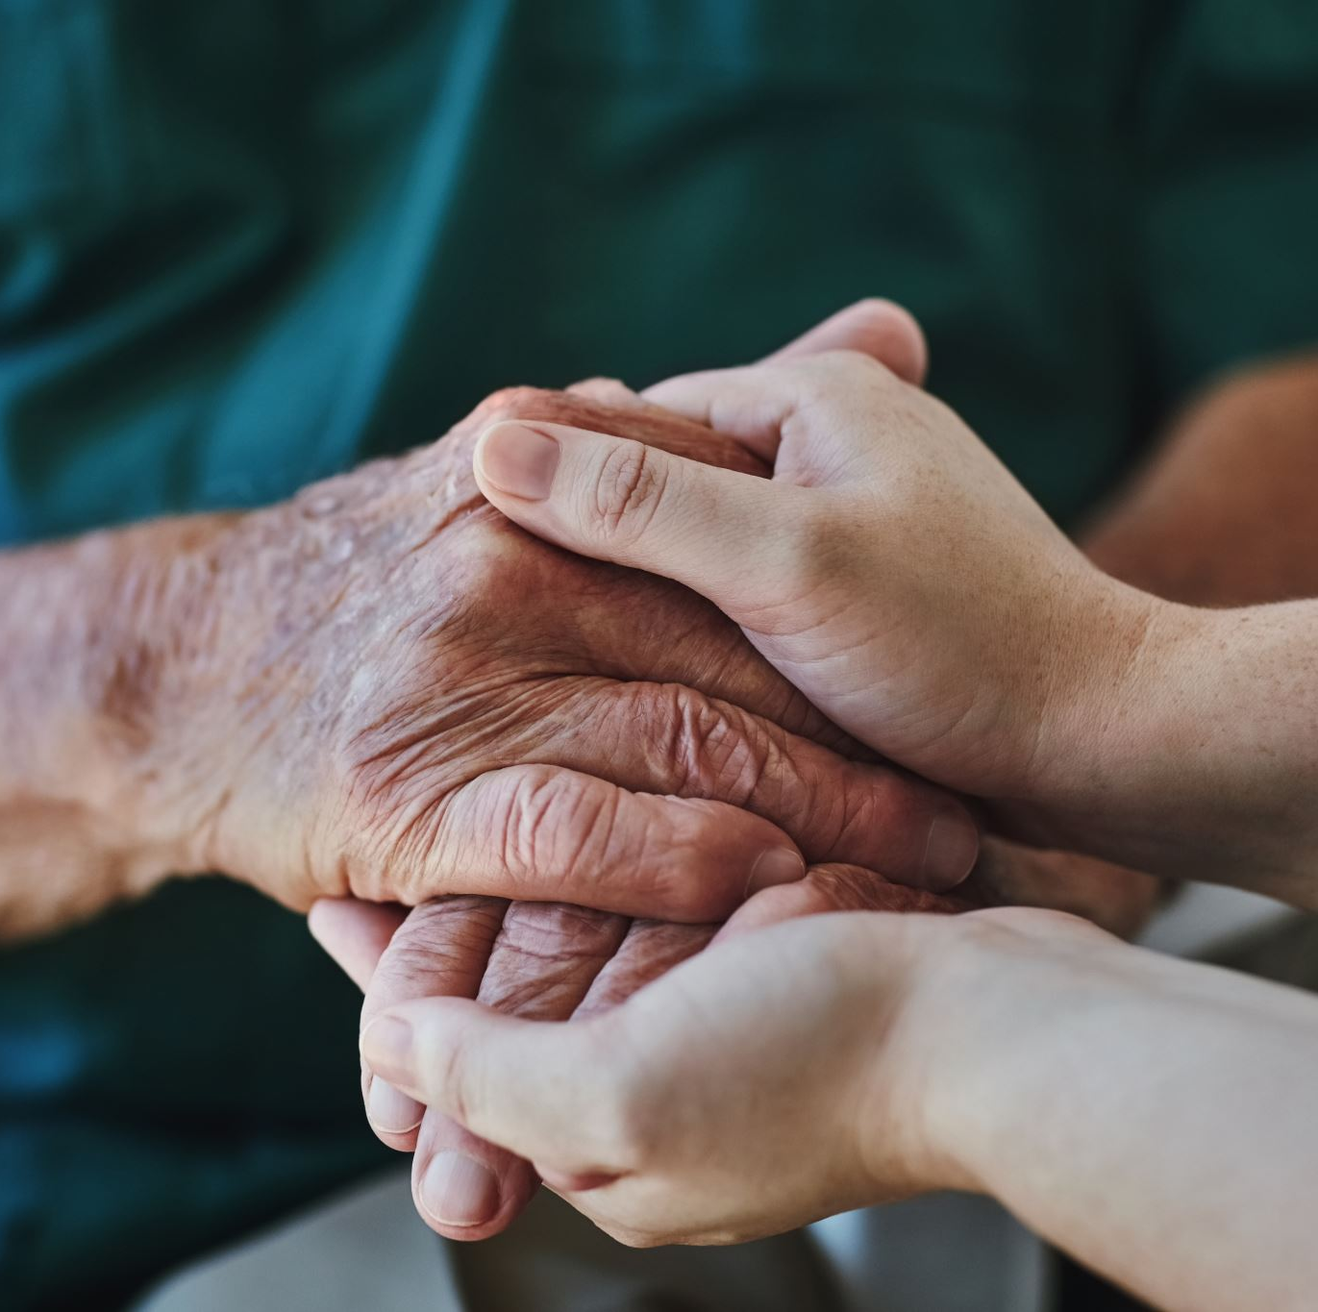
Względy etyczne
Kwestie etyczne również mogą być ważnym elementem rozważań dotyczących wpływu botów na wybory.
Na przykład korzystanie z botów do szerzenia fałszywych informacji lub manipulowania opinią publiczną może być uważane za nieuczciwe i nieetyczne.
Ważne jest, aby uwzględniać etyczne aspekty wykorzystywania botów w kampaniach politycznych i upewnić się, że są one zgodne z prawem i zasadami etyki.

Slide 14
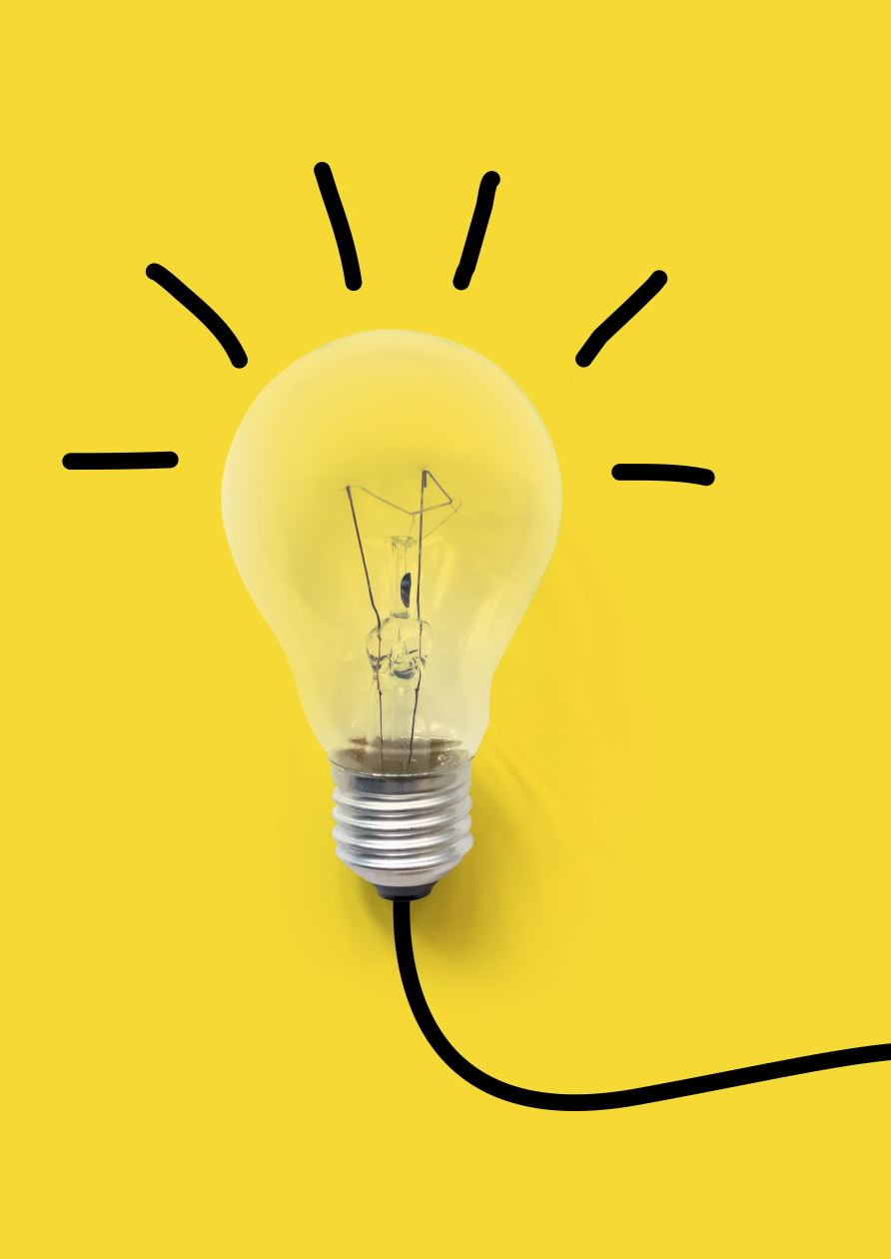
Rosnąca przejrzystość
Jednym ze sposobów zwiększenia przejrzystości w zakresie wpływu botów na wybory jest umożliwienie ludziom śledzenia treści, które są rozpowszechniane przez boty.
Na przykład niektóre platformy mediów społecznościowych wprowadziły oznaczenia informujące użytkowników o treściach rozpowszechnianych przez boty lub zakładki z informacjami o kontach, które są podejrzane o działanie jako boty.
Zwiększenie przejrzystości może pomóc ludziom lepiej zrozumieć, jakie treści są rozpowszechniane przez boty i w jaki sposób mogą one wpływać na wynik wyborów.

Slide 15
Edukacja społeczeństwa
Innym sposobem ograniczenia wpływu botów na wybory jest edukowanie ludzi o tym, jak działają boty i jakie treści są przez nie rozpowszechniane.
Może to pomóc ludziom lepiej rozpoznawać boty i być bardziej świadomymi, gdy czytają lub udostępniają treści z różnych źródeł.
Rządy i firmy zajmujące się mediami społecznościowymi mogą również podejmować działania mające na celu edukowanie ludzi o botach i o tym, jak mogą one wpływać na wybory.

Slide 16
Wniosek
Boty mogą mieć wpływ na wyniki wyborów poprzez szerzenie fałszywych informacji lub manipulowanie opinią publiczną.
Wprowadzenie odpowiednich regulacji oraz zwiększenie przejrzystości i edukacja ludzi mogą pomóc ograniczyć negatywny wpływ botów na wybory.
Ważne jest, aby zwracać uwagę na to, w jaki sposób boty mogą wpływać na wyniki wyborów i co możemy zrobić, aby ograniczyć ich negatywny wpływ.

Slide 17
Literatura
https://www.technologyreview.com/2016/11/08/69674/how-the-bot-y-politic-influenced-this-election/
https://www.nytimes.com/2016/11/18/technology/automated-pro-trump-bots-overwhelmed-pro-clinton-messages-researchers-say.html

